Slide 1
«мотивационные стимулы и активности»
МБДОУ «Детский сад № 448
г. Челябинска»
Учитель-дефектолог Осипова Н.А.
Встреча от 1 апреля 2021 г.

Slide 2
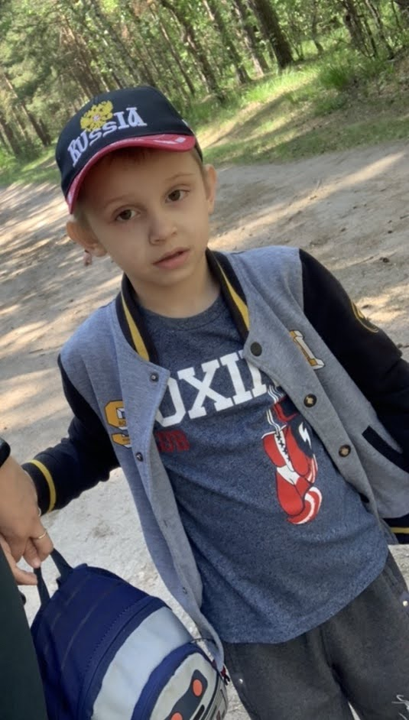
Стас Возраст: 7 лет Информация о семье: полная (мама, папа (отчим) Посещает МБДОУ ДС № 448 с 2018 г., в настоящее время посещает подготовительную группу для детей с ЗПР
Информация о ребёнке

Slide 3
Мотивационные
стимулы

Slide 4
Таблица оценки мотивационных стимулов (в незнакомой обстановке, наблюдение)
Стимул | Длительность | Итог
Папка с картинками | 1 мин 15 сек. | 1
Маленькая игрушка (бегемот) | 22 сек. | 3
Игрушка резиновая (корова) | 3 сек. | 5
Игрушка ёжик | 29 сек | 2
Домик из конструктора | 5 сек, потом снова вернулся + 23 сек. | 4

Slide 5
Чек-лист «Одиночный стимул»
Предмет | Проба |  |  |  |  | Итог
 | 1 | 2 | 3 | 4 | 5
Мяч | Взял | Взял | Взял | Взял | Не взял | 2
Магнитная доска для рисования | Взял | Не взял | Не взял | Не взял | Не взял | 3
Вкладыши «Слоны» | Не взял | Взял | Не взял | Не взял | Не взял | 3
Игра «Счёт» (с колечками) | Взял | Не взял | Не взял | Не взял | Не взял | 3
Игрушка Змея (антистресс) | Взял | Взял | Взял | Взял | Взял | 1
Мармелад | Взял | Взял | Взял | Взял | Взял | 1

Slide 6
Мотивационные стимулы (самые сильные), которые планирую использовать в методе «Парный стимул»
Пластилин
Коробка с животными
Сладости (Choco-Pie)
Игра-бродилка (сама карточка для игры)
Мелкие игрушки – слоны
Игра «Электровикторина»

Slide 7
Добавили карточку «Играть»
Активности

Slide 8
Создан альбом активностей

Slide 9
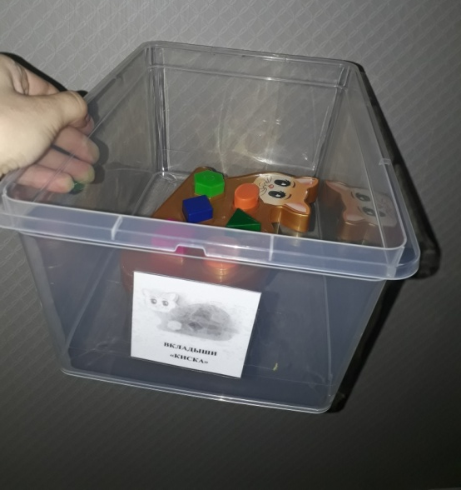
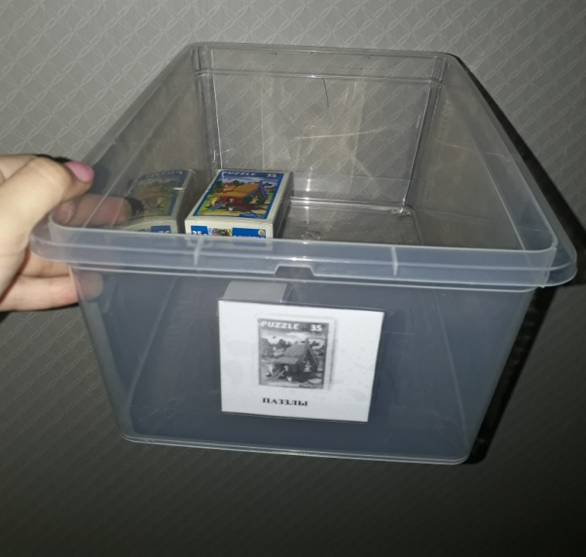
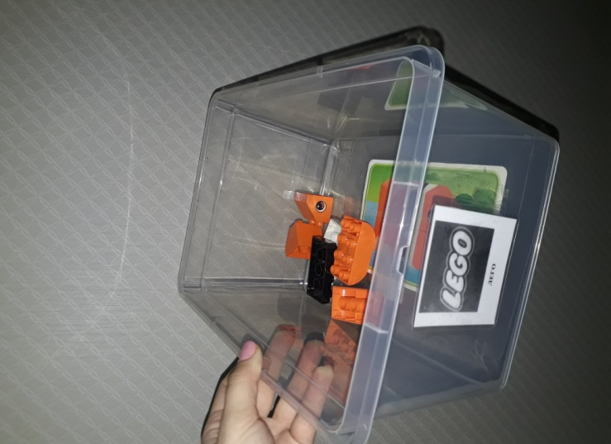
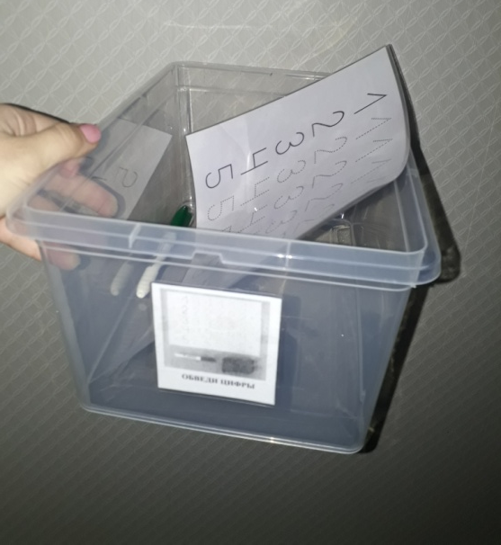
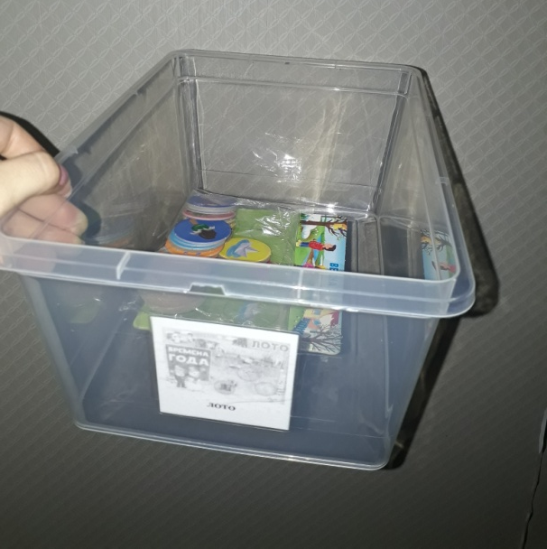
Игры (подобраны исходя из интересов мальчика)

